Slide 1
モデルマスク調査結果
アイシン・ソフトウェア株式会社

Slide 2
目次
目次
１．モデルマスクとは
２．モデルマスクの使い方
３．モデルマスクのコード生成
４．モデルマスクのSLDV
５．モデルマスクのダウングレード

Slide 3
モデルマスクとは

Slide 4
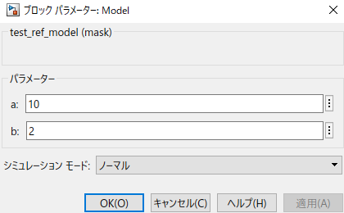

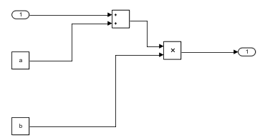
モデルマスクとは
マスクサブシステムのようにモデルリファレンスブロックがマスクになる
モデル引数をマスクパラメータとして指定できる

Slide 5
モデルマスクの使い方

Slide 6
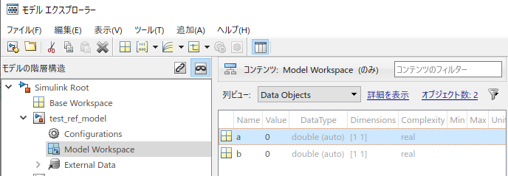
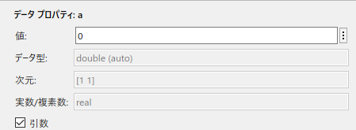
モデルマスクの設定
モデルワークスペースに変数を定義し、引数設定する

Slide 7
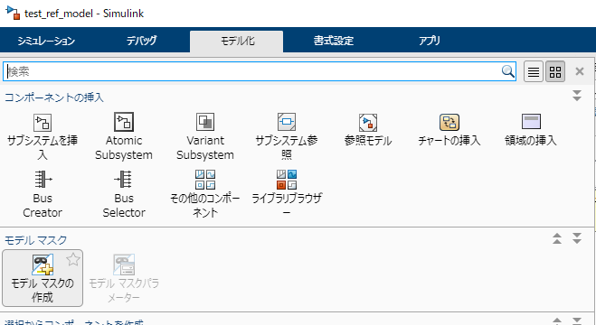
モデルマスクの設定
モデル化タブ内コンポーネントの「モデルマスクの作成」をクリックする

Slide 8
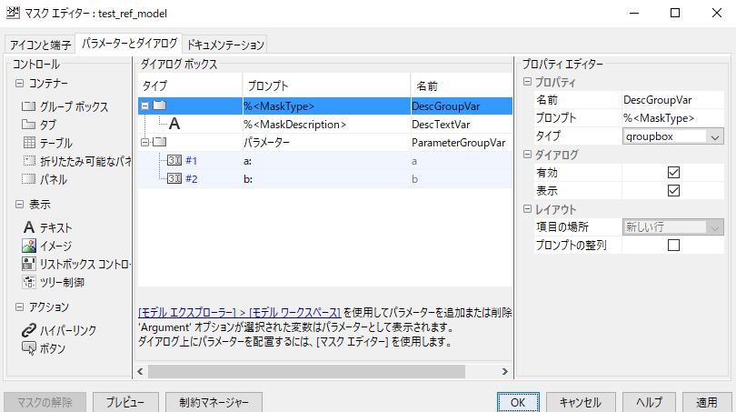
モデルマスクの設定
下記赤枠内に先ほど定義した変数が表示されることを確認し、「適用」ボタンをクリックすることで設定完了

Slide 9
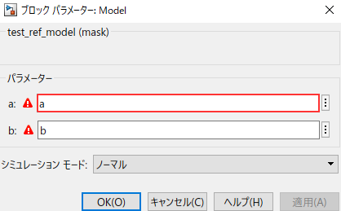

モデルマスクの設定
参照モデルブロックで、モデルマスクを設定したモデルを開くとマスク化されている
パラメータの初期値はパラメータ名が入っている

Slide 10

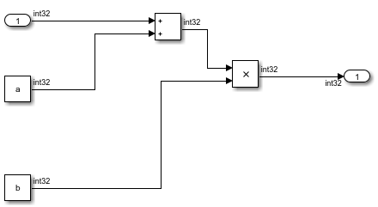
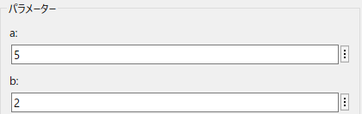
モデルマスクの設定
シミュレーション結果
設定値 モデルマスクを設定したモデル

Slide 11
モデルマスクのコード生成

Slide 12

モデルマスクのコード生成
以下のモデルをコード生成する
設定値 モデルマスクを設定したモデル

Slide 13
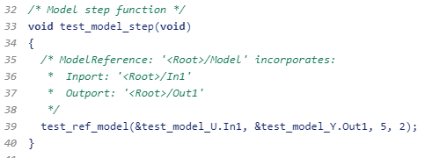
モデルマスクのコード生成
生成結果 参照元のモデル
モデルを関数の形で呼び出す
設定値

Slide 14
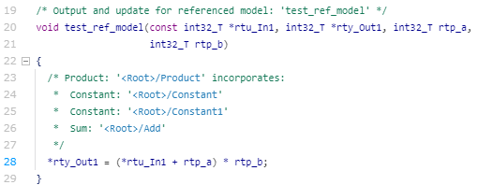
モデルマスクのコード生成
生成結果 参照先のモデル
引数設定された形で生成される。

Slide 15
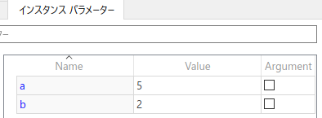
参考：モデル引数のコード生成
以下のモデルをコード生成する
設定値 参照先モデル

Slide 16
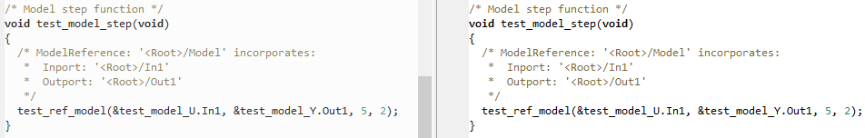
参考：モデル引数のコード生成
比較 参照元のモデル
生成結果に差異無し
モデルマスク モデル引数

Slide 17
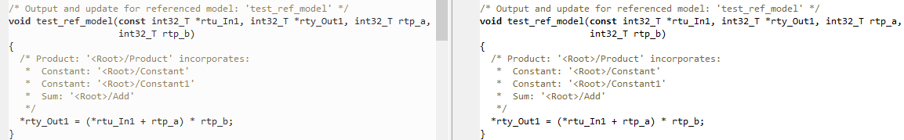
参考：モデル引数のコード生成
生成結果 参照先のモデル
生成結果に差異無し
モデルマスク モデル引数

Slide 18
モデルマスクのSLDV

Slide 19
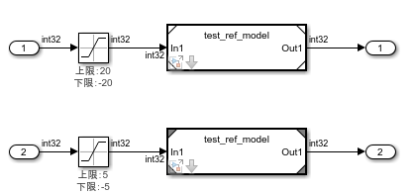

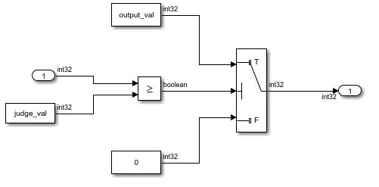
モデルマスクのSLDV
次のモデルでSLDVを掛ける
設定値
参照モデル中身

Slide 20
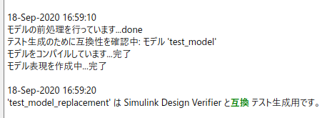
モデルマスクのSLDV
モデルマスクはSLDVと互換あり

Slide 21
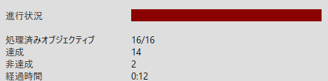
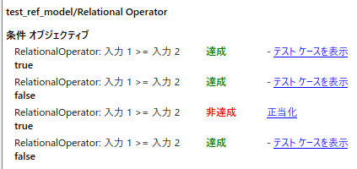
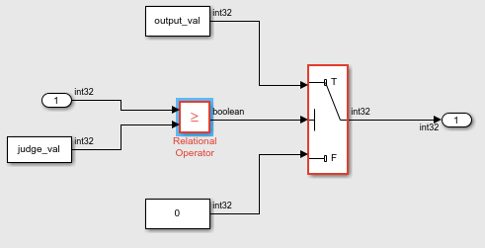
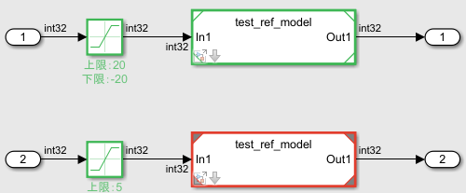
モデルマスクのSLDV
意図通り未達成パターンが発生している
入力に-5～5の制限があるため、内部のRelationalOperatorの10以上が未達となる

Slide 22
モデルマスクのダウングレード

Slide 23
モデルマスクのダウングレード
次のモデルをダウングレードする（R2020a→R2015a）
設定値 モデルマスクを設定したモデル

Slide 24
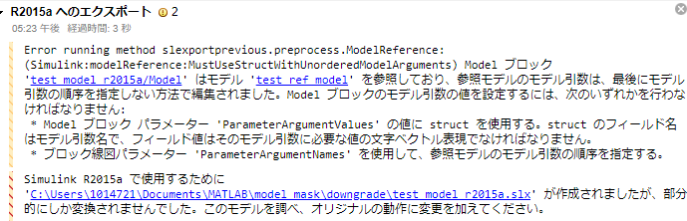
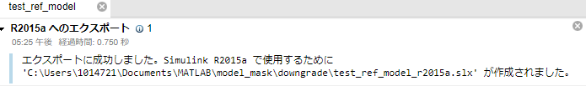
モデルマスクのダウングレード
次のモデルをダウングレードする（R2020a→R2015a）
親モデルでは次の警告が出力される
子モデルでは特に警告が表示されない

Slide 25
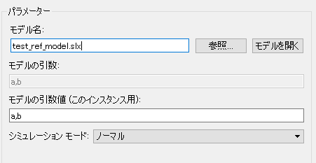
モデルマスクのダウングレード
次のモデルをダウングレードする（R2020a→R2015a）
引数を使う形としてダウングレードされる
ただし、モデルの引数値は引き継がれない

Slide 26
所感

Slide 27
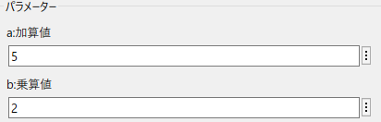


所感
モデルの引数設定が容易になる
説明を付与することが出来るので引数設定より見て分かりやすくなる
ダウングレードすると設定した値が無くなってしまうため、基本的にダウングレードを行わないモデルに対して行うことが前提となる

